Slide 1

Chapitre 7
Boites de dialogue

Slide 2
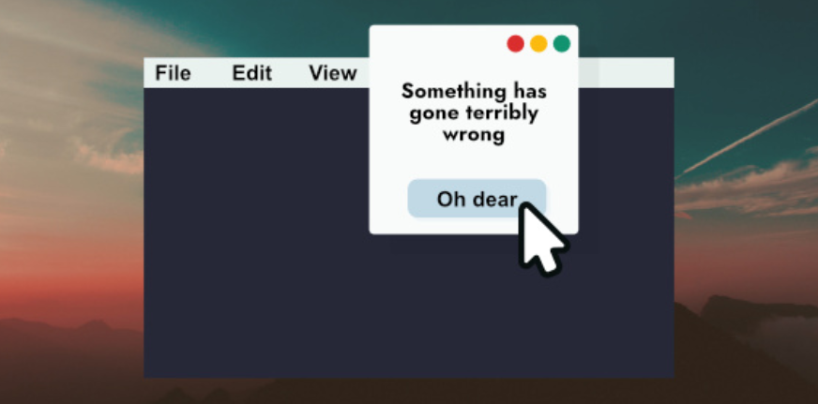
Comment créer des fenêtre supplémentaires

Slide 3

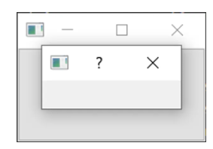
QDialog
Widget fenêtre préfabriqué

Slide 4
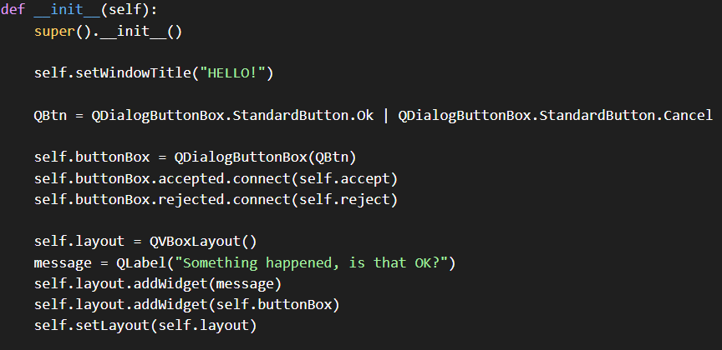
Exemple

Slide 5

Retour
Le retour se fait par un simple slot

Slide 6
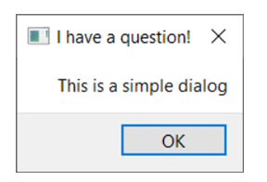
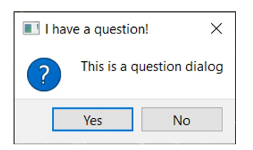
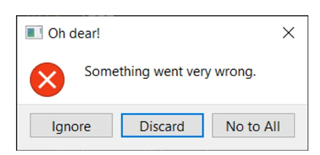
QMessageBox

Slide 7
Window
Comment appelé une autre fenêtre ?
1 fenêtre = 1 classe
De type autre que QMainWindow
Créée depuis QtDesigner
Il suffit d’en créer une instance
Souvent en attribut
Puis d’appeler la méthode .exec

Slide 8
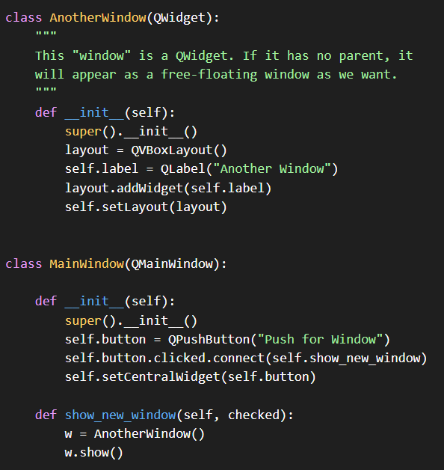
Exemple sans QtDesigner
Bonne pratique 1 classe = 1 module

Slide 9
Passage de paramètre
Par constructeur
Par méthode
Par signaux

Slide 10
Signaux avancés
Le slot peut ne pas exister
Utilisation de fonction lambda
La classe fille ne peut pas voir la class mère
LA communication fille-mère peut se faire pas lambda qui appelle une fonction
La fonction de la lambda est un paramètre de la classe fille
Par constructeur ou attribut

